Slide 1


Slide 2
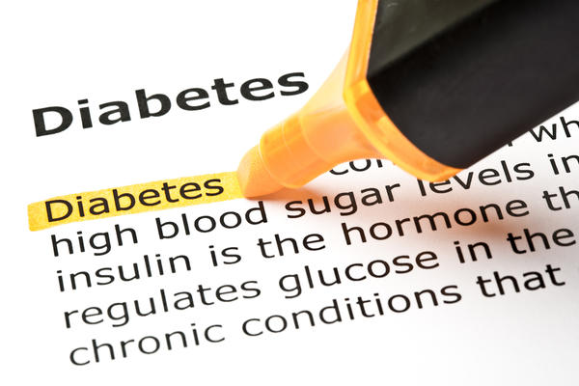
دیابت شیرین

Slide 3

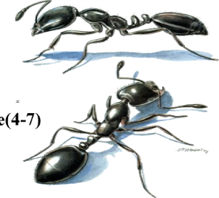
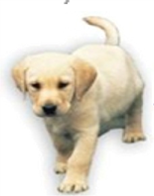
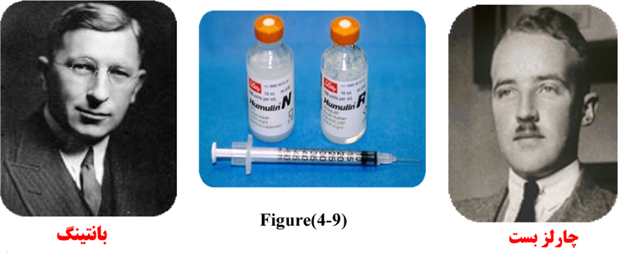
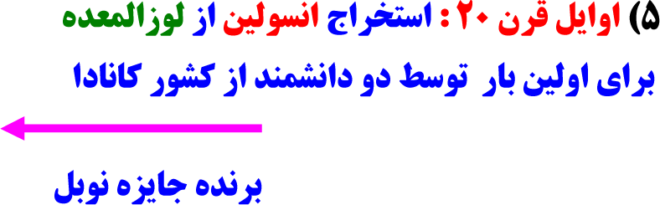
تاریخچه دیابت:

Slide 4
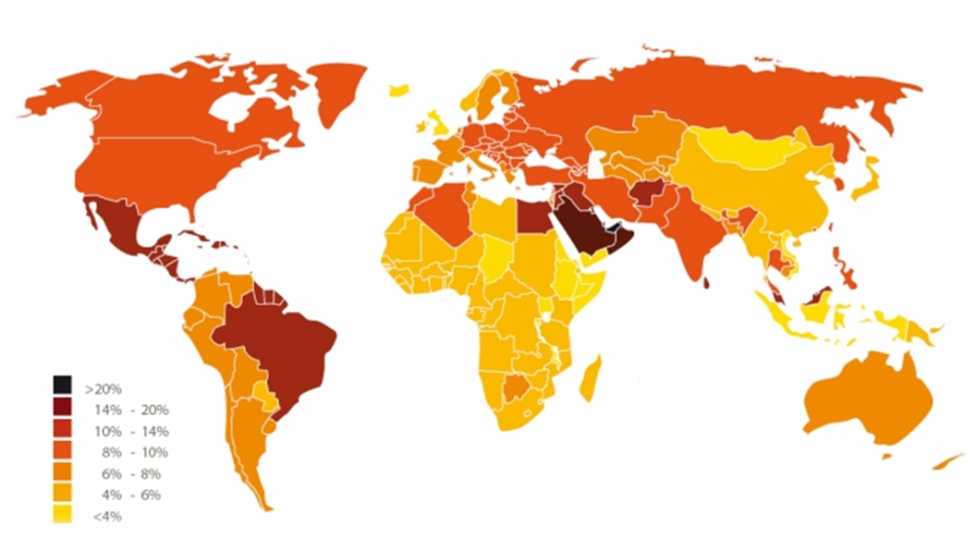
اپیدمیولوژی
دیابت شیوع بیشتری در سالمندان دارد. حدود 50 درصد از افراد بالای 65 سال درجه ای ازعدم تحمل گلوکز را دارند و افراد 65 ساله و پیرتر 40 درصد از افراد دیابتی را تشکیل می دهند. میزان ابتلا به دیابت در بین آمریکایی های آفریقایی تبار و تعدادی از بومیان آمریکا بالاتر از جمعیت سفیدپوستان است.
تخمین شیوع دیابت در سال 2025

Slide 5
پیامدهای دیابت
در ایالات متحده آمریکا دیابت، اصلی ترین دلیل آمپوتاسیون غیر تروماتیک، نابینایی در جوانان و فقدان کامل عملکرد کلیوی می باشد.
دیابت سومین علت مرگ و میر ناشی از بیماری ها می باشد.
میزان بیمارانی که به علت دیابت در بیمارستان بستری هستند نسبت به سایر بیماریها 2.4 برابر است.
نوروپاتی ،رتینو پاتی و نفروپاتی از عوارض دیابت هستند و همچنین در این بیماری تمام فرم های بیماری های قلبی عروقی افزایش می یابد.

Slide 6
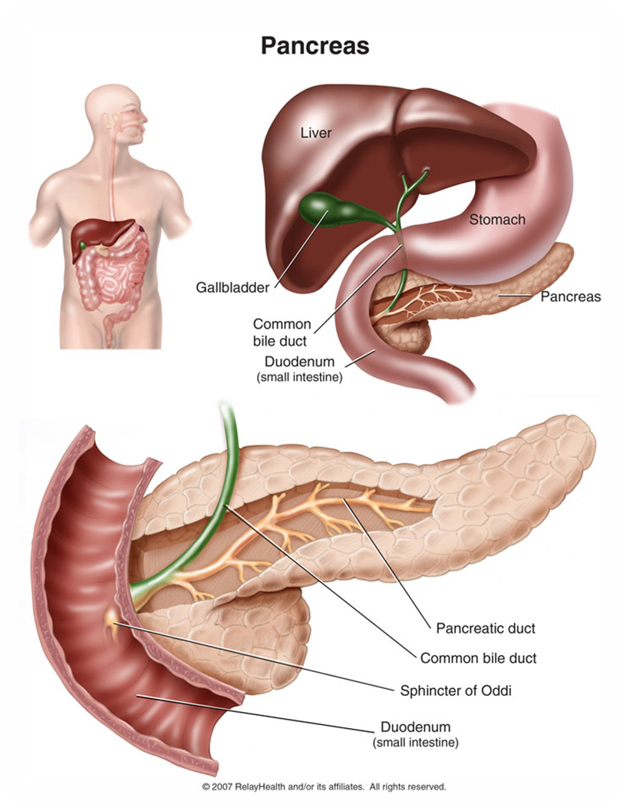
پاتوفیزیولوژی
سلول های بتای پانکراس مسئول ترشح انسولین هستند. انسولین نوعی هورمون ذخیره کننده است.هنگام خوردن غذا ترشح انسولین افزایش می یابد و گلوکز از خون به داخل عضلات، کبد و سلولهای چربی منتقل می شود.
در مقابل سلولهای بتا، سلولهای جزایر لانگرهانس وجود دارد که هورمون گلوکاگون را ترشح می کنند. این هورمون محرک کبدی برای آزاد سازی گلوکز می باشد. ابتدا کبد با فرآیند گلیکوژنولیز، گلیکوژن را به گلوکز تبدیل می کند. اگر ظرف 8 تا 12 ساعت همچنان غذایی به بدن نرسدکبد گلوکز را از طریق شکستن مواد غیرکربوهیدراتی، یعنی آمینواسیدها فراهم می سازد.

Slide 7
عملکرد های انسولین
1. انتقال و متابولیزه کردن گلوکز جهت تولید انرژِی
2. تحریک و آزادسازی گلوکز در کبد و عضلات
3. آزادسازی گلوکز از کبد را متوقف می کند.
4. تسریع فرآیندهای چربی غذا در بافت چربی
5. تسریع انتقال اسیدهای آمینه
6. باعث مهار تجزیه پروتئین، گلوکز و چربی ذخیره شده می گردد.

Slide 8
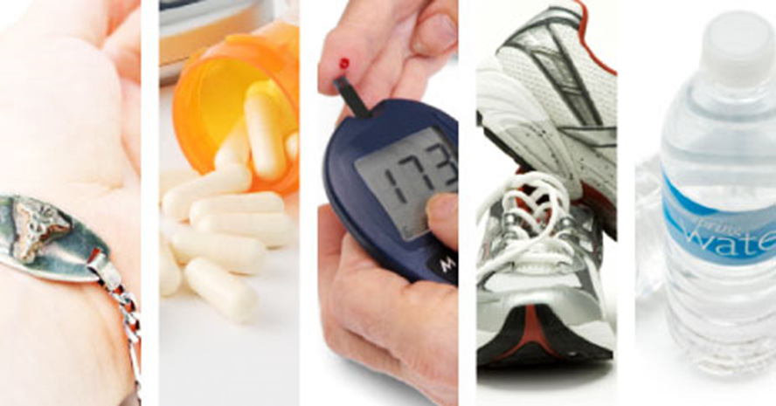
انواع دیابت
دیابت نوع یک
دیابت نوع دو
دیابت حاملگی

Slide 9
دیابت نوع 1
5 تا 10 درصد بیماران مبتلا به دیابت نوع یک هستند. شروع ناگهانی قبل از 30 سالگی از مشخصات آن است. ویژگی بارز آن، تخریب شدن سلولهای بتای پانکراس می باشد. استعداد ژنتیکی شایعترین عامل زمینه ای در این خصوص می باشد. شواهدی مبنی بر وجود پاسخ های اتوایمیون در دیابت نوع یک وجود دارد.
همچنین برخی از فاکتورهای محیطی ممکن است در این خصوص دخیل باشند. برای مثال بعضی از ویروس ها یا برخی سموم. تخریب سلولهای بتا منجر به کاهش یا عدم تولید انسولین در خون می شود که به دنبال آن افزایش قند خون ناشتا را خواهیم داشت. به علاوه گلوکز به دست آمده از طریق غذا نمی تواند در کبد ذخیره شود.
در نتیجه در جریان خون باقی می ماند و باعث بروز هایپرگلیسمی می شود. اگر غلظت گلوکز در خون همچنان رو به افزایش باشد وقتی به آستانه کلیوی برسد ( mg200-180) کلیه ها نمی توانند تمام گلوکز را بازجذب کنند، در نتیجه گلوکوزوری اتفاق خوهاد افتاد. دفع شدید گلوکز از طریق ادرار با اتلاف شدید آب و الکترولیتها همراه است که به این حالت دیورز اسموتیک گفته می شود.
چون انسولین در فرآیندهای گلیکوژنولیز و گلوکونئوژنز نقش دارد با نبود این هورمون این فرآیندها بدون محدودیت ادامه یافته و به ایجاد هیپرگلیسمی بیشتر کمک می کند و شکسته شدن چربی ها، در این میان منجربه تولید اجسام کتونی و کتواسیدوز دیابتی (DKAمی شود.

Slide 10





تظاهرات بالینی
کمبود انسولین و شکستن پروتئین ها و چربی ها

Slide 11
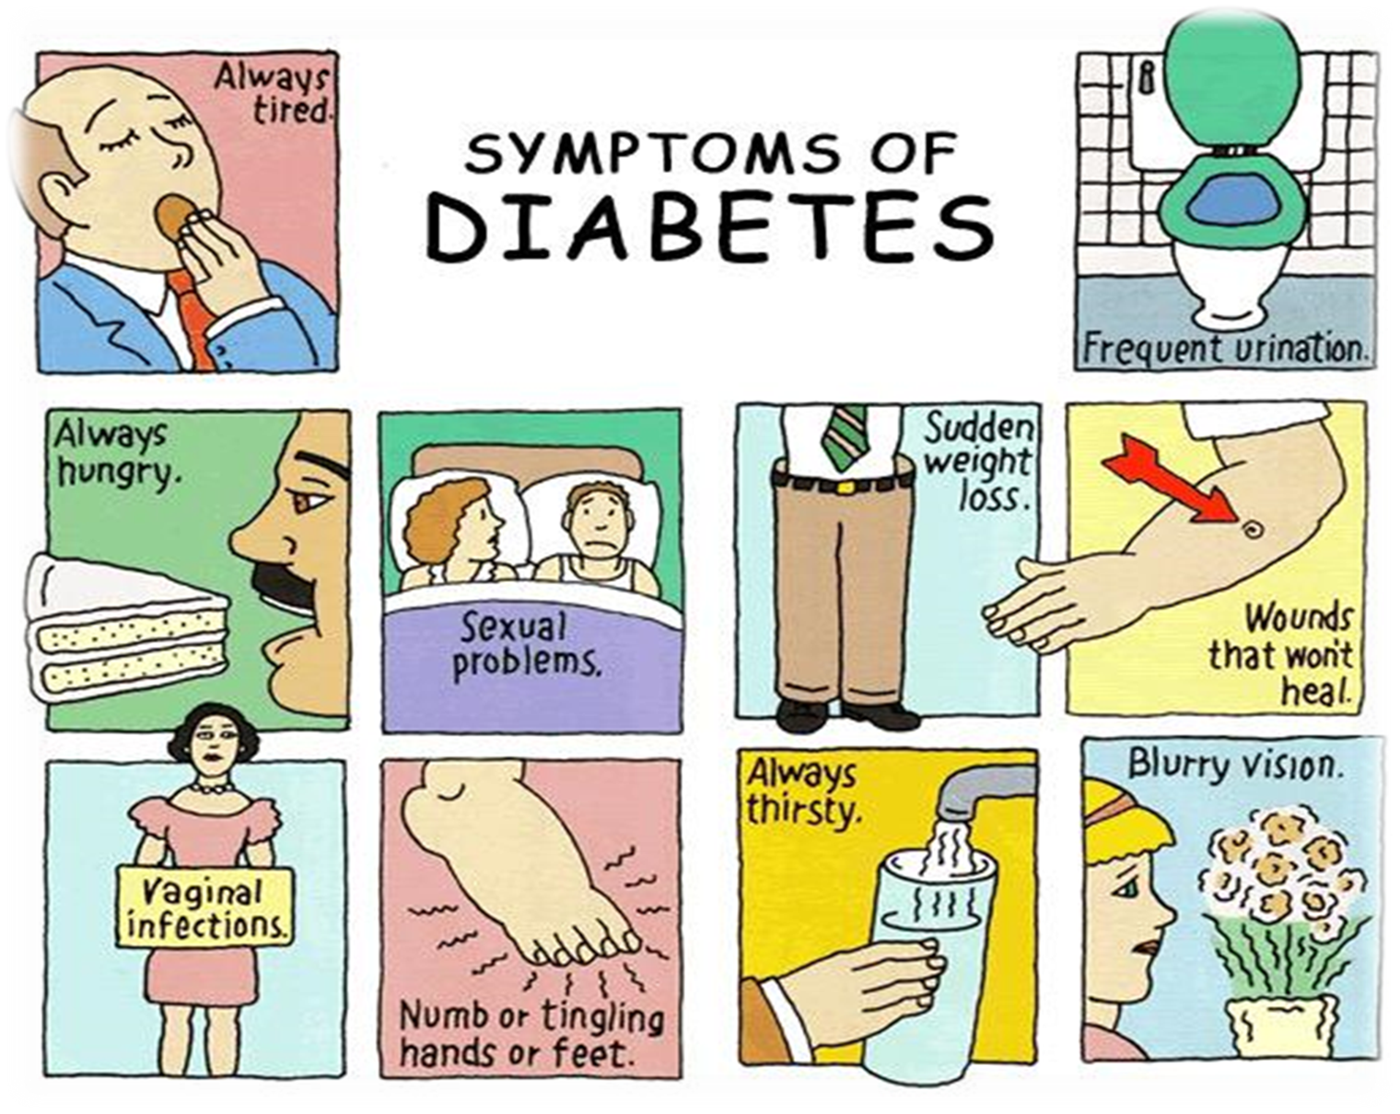
سایر علایم عبارتند از: خستگی و ضعف، تغییرات ناگهانی در وضعیت بینایی، گزگز و بی حسی دست و پاها، خشکی پوست و ترمیم و بهبود کند زخمهای بدن و عفونتهای عود کننده. علایمی چون از دست رفتن ناگهانی وزن، تهوع و استفراغ، دردهای شکمی ممکن است در دیابت نوع یک، در صورت وقوع DKA دیده شود.

Slide 12
دیابت نوع دو
90 تا 95 درصد بیماران به دیابت نوع دو مبتلا هستند. معمولا در افراد بالای 30 سال و مبتلا به چاقی دیده می شود.مشکل عمده ی این دیابت مقاومت نسبت به انسولین و اختلال در ترشح آن می باشد. در حالت طبیعی انسولین به گیرنده های خاصی در سطح سلول متصل می شود و مجموعه ای از واکنشهای مربوط به متابولیسم گلوکز را در سلول آغاز می کند.
در جریان دیابت نوع دو , سرعت این واکنشهای داخل سلول کاهش یافته و در نتیجه اثر بخشی انسولین بر روی سلولهای بافتی در جذب گلوکز و سلولهای کبدی در ذخیره سازی گلوکز کاهش می یابد. برای غلبه در مقاومت نسبت به انسولین و پیشگیری از افزایش سطح گلوکز در خون باید مقادیر بیشتری انسولین ترشح شود تا سطح گلوکز خون طبیعی باشد.
در دیابت نوع دو با وجودی که در ترشح انسولین اختلال وجود دارد ولی با این حال همین مقدار انسولین جهت جلوگیری از شکسته شدن چربی ها و تولید اجسام کتونی کافی می باشد. لذا در دیابت نوع دو کتواسیدوز دیابتی نداریم. این بیماری ممکن است تا چندین سال غیر قابل تشخیص باشد.
علایمی که در طی این دوران مشاهده شده‌اند عبارتند از: خستگی، بی قراری، پلی اوری، پلی دیپسی، تاخیر در التیام زخم، عفونتهای واژینال و تاری دید. در اغلب بیماران این نوع دیابت به صورت تصادفی مثلا به دنبال تستهای آزمایشگاهی عادی اتفاق می افتد.

Slide 13
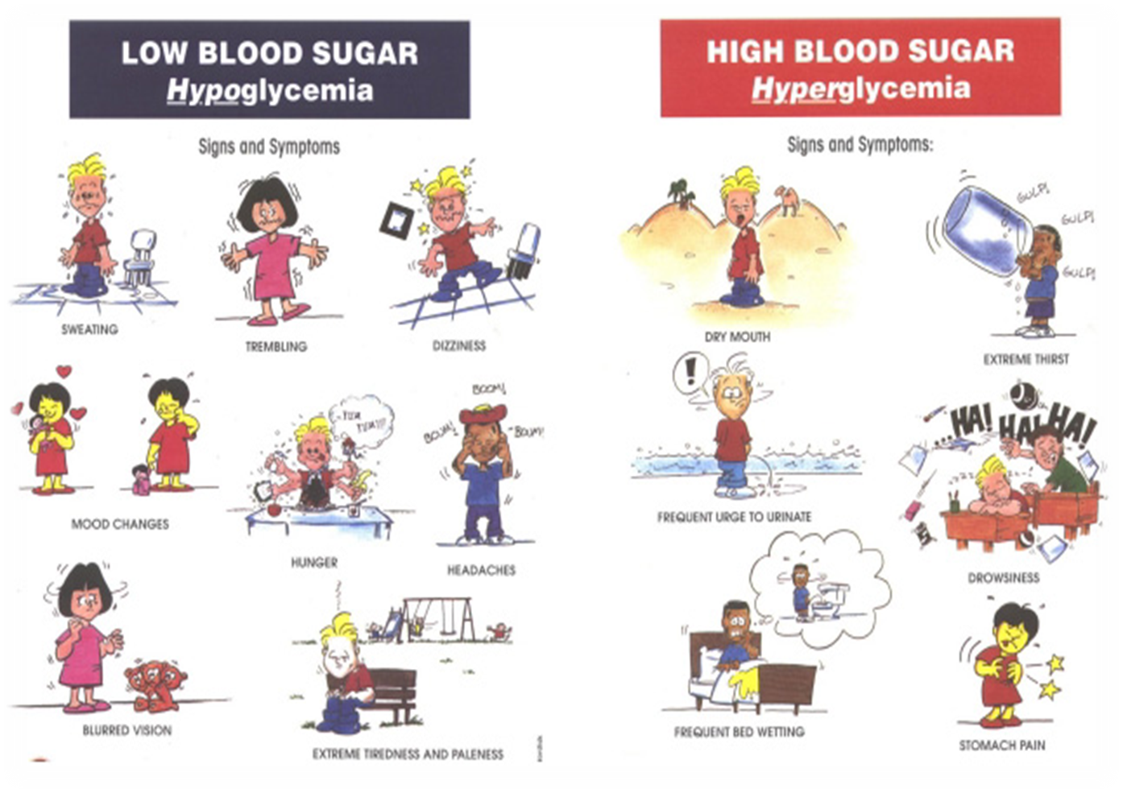

Slide 14
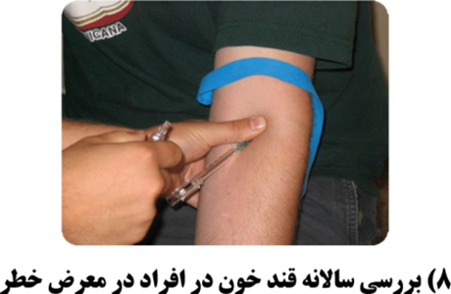
بررسی و یافته های تشخیصی
بالا بودن غیر طبیعی سطح خونی گلوکز، معیار اصلی برای تشخیص دیابت می باشد. اگر قند خون ناشتا به mg/dl126 یا بیشتر برسد یا اگر سطح قند خون برای چندین بار تصادفی معادل mg/dl200 یا بیشتر بود، تشخیص دیابت مطرح می شود.
سطح هموگلوبین گلیکوزیله
سطح آلبومین گلیکوزیله
پروتئینوری
کتونوری

Slide 15
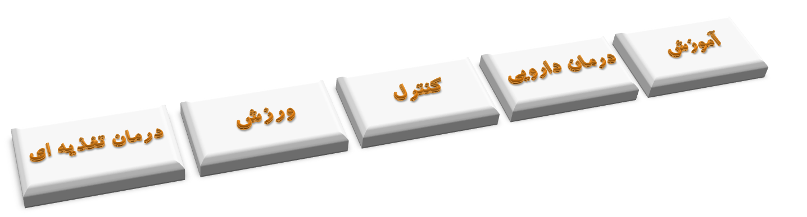
هدف درمانی در کنترل دیابت، رسیدن به سطح طبیعی قند خون (یوگلیسمی) بدون ابتلا به هایپوگلایسمی یا بدون ایجاد شدن هر گونه اختلال در زندگی طبیعی و فعالیتهای بیمار می باشد. درمان دیابت شامل 5 مورد زیر می باشد:

Slide 16
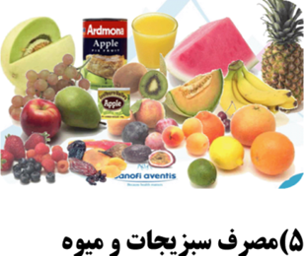
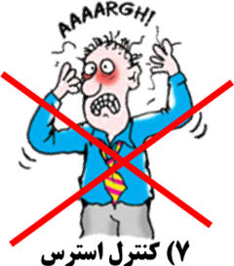
آموزش به بیمار
دیابت بیماری مزمنی است که به رفتارهای خود مراقبتی ویژه ای تا پایان عمر نیاز دارد از آنجا که برنامه غذایی فعالیت جسمی و استرس های فیزیکی و هیجانی ممکن است روی کنترل دیابت تأثیر بگذارند، بیمار باید نحوه­ی برقراری تعادل بین عوامل گوناگون را یاد بگیرد.
1. خوردن صحیح
2. فعالیت داشتن
3. کنترل
4. مصرف دارو
5. حل مشکل
6. کاهش عوامل خطر
7. سازگاری مناسب
8.خود پایشی قند خون
به مددجو باید در مورد موضوعاتی مثل پاتوفیزیولوژی بیماری، تأثیر انسولین و ورزش روی میزان قند خون، روش های درمانی،رژیم غذایی، مراقبت از پاها و چشم ها اطلاعات کافی داد.

Slide 17
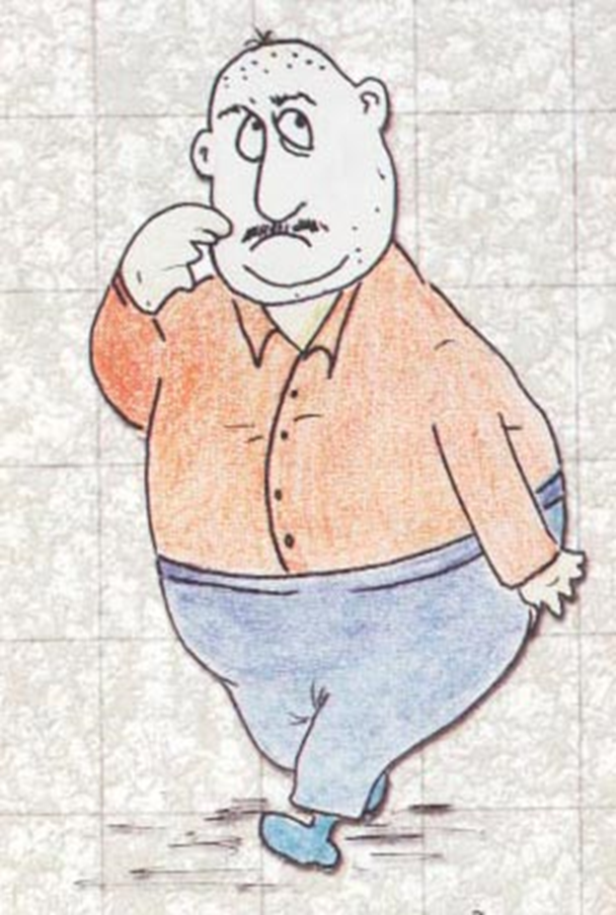
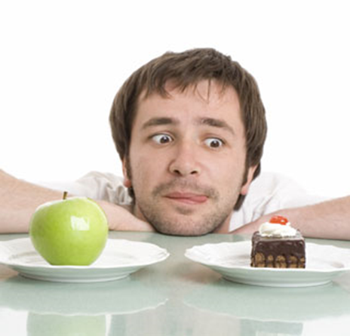
درمان تغذیه ای
رژیم غذایی، تغذیه و کنترل وزن، زیربنای درمان دیابت را تشکیل را می دهد. هدف اصلی در اصلاح رژیم غذایی، کنترل کل کالری دریافتی به منظور حفظ یک وزن قابل قبول و کنترل سطح گلوکز خون برای افراد دیابتی چاق (به خصوص مبتلایان به دیابت نوع دو) می باشد. کاهش وزن به عنوان یک درمان کلیدی به شمار می رود. به افراد چاق توصیه می شود تا BMI خود را به 29-25 برسانند.

Slide 18
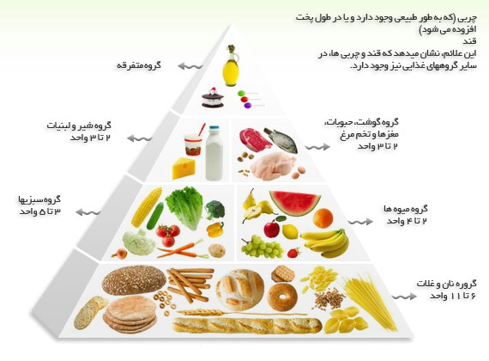

Slide 19
کالری
کربوهیدرات
چربی
کل مقدار کالری دریافتی از چربی ها باید کمتر از 30 درصد باشد. همچنین مقدار چربیهای اشباع را نیز در رژِیم غذایی این افراد می بایست به 10 درصد از کل کالری دریافتی کاهش داد.
پروتئین
در رژیم غذایی، از برخی منابع پروتئینی غیر حیوانی (مانند حبوبات و غلات) برای کمک به کاهش جذب چربیهای اشباع و کلسترول استفاده می گردد.
فیبر
فیبر در کاهش دادن سطح کلسترول و LDL (لیپوپروتئین با وزن مخصوص پایین) در خون نقش زیادی ایفا می کند. افزایش فیبر غذایی از طریق کاهش گلوکز خون می تواند نیاز به انسولین خارجی را کاهش دهد.

Slide 20
شاخص گلیسمیک
یکی از اهداف اصلی رژیم درمانی بیماران مبتلا به دیابت:
پیشگیری از افزایش سریع و ناگهانی قند خون بعد از خوردن غذا
نمایه گلیسمیک: مقدار پاسخ بدن به قند 2 ساعته به ازاء 50 گرم کربوهیدرات قابل دسترس در یک ماده غذایی
ترکیب غذاهای نشاسته ای با غذاهای حاوی چربی و پروتیین ← کاهش سرعت جذب و پایین آمدن شاخص گلایسمیک
مواد غذایی خام و دست نخورده نسبت به مواد پخته شده خرد شده یا پوره شاخص گلیسمیک کمتری دارند
غذاهای حاوی قند با غذاهای دیر جذب ← پاسخ گلایسمیک آهسته

Slide 21
نمایه گلایسمیک | مواد غذایی
زیاد | نان سفید.نان لواش .اکثر شیرینی ها.خربزه.شکر .عسل.اناناس. کشمش.هندوانه.سیب زمینی کبابی.پوره سیب زمینی.بیسکویت ها ی گندمی. خرمای خشک کیک برنجی.پیتزا . کدو تنبل
متوسط | برنج ایرانی و هندی.موز . نان تافتون.فرنی.بیسکویت های حاوی جو رشته فرنگی ها.ذرت بو داده.چغندر.خرمای تازه.انجیر. بستنی
کم | نان های تهیه شده از آرد کامل.بلغور.نان سنگک.ماکارونی.ذرت . جو .حبوبات.هویج و مرکبات و سبزیجات.زرد آلو.گیلاس .گوجه فرنگی.ماست شیر .مغز ها و قارچ

Slide 22

دستورالعمل ورزشی
5 تا 10 دقیقه گرم کردن مثل راه رفتن آهسته یا دوچرخه سواری
5 تا 10 دقیقه حرکات کششی ساده
یک دوره فعالیت هوازی مثل شنا ، پیاده روی یا رقص
5 تا 10 دقیقه سرد کردن
تکرار دوره های ورزشی 3 تا 5 بار در هفته

Slide 23
توجهات مربوط به ورزش:
منع ورزش در افراد با سطح گلوکز خون بالای mg/dl 250 و کتونوری مثبت
پیشگیری از هیپوگلیسمی حین ورزش با مصرف 150 گرم کربوهیدرات قبل از ورزش
کنترل سطح گلوکز خون قبل، حین مرور علايم و درمان های هیپو گلایسمی
تست کتون برای افراد مبتلا به دیابت نوع یک
هیدراتاسیون مناسب در طول ورزش
اقدامات حفاظت از پاها مثل کفش مناسب
بررسی شخصی قند خون قبل، حین و بلافاصله و بعد از ورزش

Slide 24
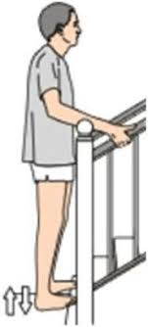
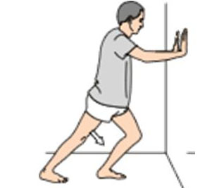
مراقبت ازپاها:
قدم زدن
1 ساعت پیاده روی کنید. سعی کنید هر روز این میزان را بتدریج افزایش دهید.
ورزش پله
از پله بالا بروید در حالی که فقط از سینه پا استفاده میكنید.
کشش ماهيچه پشت پا
در مقابل دیوار ایستاده و با کف دست به دیوار تكیه دهید. پاهای خود را با فاصله از دیوار نگه دارید.پاشنه پا را بر روی زمین فشار داده و بازو ها را خم و راست کنید ) 11 مرتبه (درحالی که پشت و پاها صاف هستند).
ورزش صندلي
روی صندلی بنشینید. و 11 مرتبه بلند شده و سپس بنشینید در حالی که بازوهایتان را روی هم قرار داده
اید.

Slide 25
راه رفتن با نوک پا
به یك صندلی تكیه داده و سپس بر روی نوك پا ) به عنوان مثال پای راست ( بالا و پایین بروید. این کار
را با پای دیگر نیز انجام دهید.
خم کردن پا
تكیه گاه صندلی را بگیرید. یك پا را جلوتر قرار داده و آن را از زانو خم کنید. تلاش کنید به
سمت پایین فشار وارد کنید در حالیكه هر دو پا روی سطح زمین قرار دارد. پاها را جابجا کنید.
بالا و پايين بردن پاشنه
بر روی پاشنه پا بلند شده (ایستاده )و سپس بر روی کف پا پایین بیاید . 21 بار این حرکت را انجام
دهید .سعی کنید وزن خود را ابتدا بر روی یك پا و سپس بر روی پای دیگر قرار دهید.
- حرکت رفت و برگشت پا
با یك پا بر روی یك سطح صاف بایستید )به عنوان مثال بر روی کتاب(، در حالی که میز و یا صندلی را
نگه داشته اید پای دیگر را 11 مرتبه به جلو و عقب حرکت دهید . سپس این کار را با پای دیگر انجام
دهید.
-حرکات موجي پا
روی زمین نشسته و با دستهای خود به پشت تكیه دهید. پا ها را حرکت داده )و یا لرزانده ( تا زمانی که
گرم و شل شوند.

Slide 26
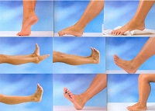
جمع کردن و باز کردن انگشتان پا
- انگشتان هر دو پا را جمع کنید و دوباره به حالت اول برگردانید.
بلند کردن پنجه و پاشنه پا
الف- پنجه را طوری بلند کنید طوری که پاشنه روی زمین بماند.
ب- پنجه را بر زمین بگذارید پاشنه پا را بلند کنید.
چرخش پنجه پا به طرفین
الف- پنجه را بلند کنید.
ب- پا را از مچ به طرف بیرون بچرخانید و روی زمین بگذارید دوباره پا را به حالت اول برگردانید.
ج- پنجه را بلند کنید و از وسط به طرف داخل بچرخانید و روی زمین بگذارید.
چرخش پاشنه پا به طرفین
الف- پاشنه پا را بلند کنید.
ب- پاشنه پا را به طرف بیرون بچرخانید و روی زمین بگذارید.
ج- پاشنه پا را بلند کنید و از وسط به طرف داخل بچرخانید و روی زمین بگذارید.
کشش پنجه
الف- پاها را از زانو بلند کنید (ران و ساق پا را در امتداد هم قرار بگیرند )
ب- پنجه پا را به سوی خود و بعد به سمت مقابل بكشید و سپس دوباره به حالت اول برگردانید.
چرخاندن مچ پا در حالی که پا را دراز کرده اید.
الف- پا را دراز کرده بالا نگه دارید.
ب- مچ پا را در مسیر عقربه های ساعت بچرخانید.
ج- مچ پا را در مسیر بر عكس عقربه های ساعت بچرخانید.

Slide 27
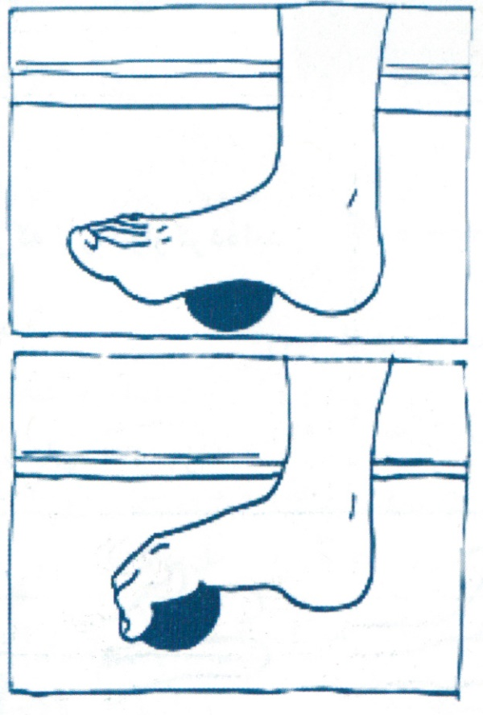
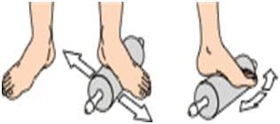
حرکت انگشتان و پنجه پا:
الف- روزنامه ای را روی زمین پهن کنید.
ب- با پای برهنه روزنامه را مچاله کنید تا گلوله شود
ج- گلوله را باز کنید تا به حالت اول برگردد.
د- با پای خود روزنامه را پاره کنید.
یك وسیله استوانه ای یا مدور (وردنه ، بطری آب یا نوشابه)در زیر کف پا قرار دهید.
با حرکت آن به عقب و جلو گردش خون را در پاهایتان افزایش دهید.
سعی کنید با کمك انگشتانتان ، اجسام ریز و بی خطر را جابجا کنید.
روی زمین بنشینید و پاهایتان را به دیوار مماس کنید یك بالش بین کف پا و دیوار قرار دهید با پنجه ، انگشتان و پاشنه به بالش
فشار آورید
-بالش را بین پاهایتان قرار دهید و با کناره مچ و انگشتانتان به آن فشار وارد آورید.
1یك حوله لوله شده را از دو انتها بگیرید و قسمت وسط آن را در کف پا قرار دهید و سپس در حالی که زانوهایتان را کاملا" صاف
کرده اید دو انتهای حوله را با دستتان به مدت 15 الی 21 ثانیه به سمت خود
بكشید و این کار را 4 بار در روز تكرار کنید.
یك حلقه لاستیكی ضخیم را اطراف انگشت بزرگ هر دو پا قرار داده و سعی کنید آن ها را از هم دور کنید
با انگشتان پای خود املای کلمه را بنویسید.

Slide 28
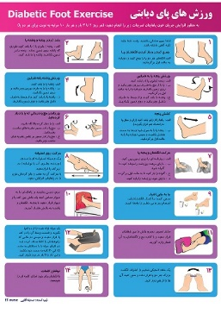

Slide 29
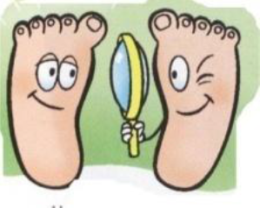
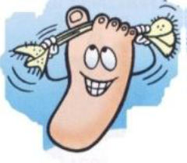
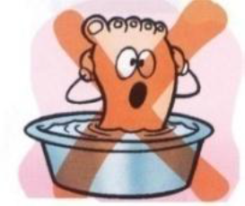
پيشگيري از بروز زخم پاي ديابتي بسيار آسان تر از درمان است:
- هر روز صبح پا را از نظر وجود تاول، بریدگی و خراش بررسی کنید. لای انگشتان پا قسمتهای مهمی هستند که نبایدفراموش شوند. برای معاینه قسمتهایی که دیده نمی شوند، بهتر است از آینه دستی استفاده کنید تا تمام قسمتهای پا مشاهده شوند.
درصورتی که مشكل بینایی دارید، از نزدیكان خود بخواهید تا در مشاهده و بررسی کامل پا به شما کمك کنند.
هر روز پاها را با آب ولرم شسته و به دقت خشك کنید. به لای انگشتان پا توجه بیشتری کرده و آنها را کاملاً خشك نمایید.
قبل از شستشوی پا درجه حرارت آب را با دماسنج یا دست خود امتحان کنید –
نقاط زبر و خشن و ناصاف بررسی کنید.

Slide 30
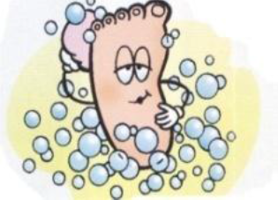
برای برطرف شدن خشكی پوست پاهایتان می توانید از کرم های مرطوب کننده استفاده کنید. به این منظور ابتدا پاها را بشویید و به دقت خشك کنید. سپس یك لایه از کرم را روی پوست پای خود بمالید.
- اگر از سردی پاهایتان در شب رنج می برید جوراب بپوشید.
- جورابهایی بپوشید که از جنس نخ واز نظر اندازه مناسب باشند. هر روز جورابهایتان را عوض کنید.
قبل از پوشيدن کفش داخل آن را از نظر وجود اجسام خارجي ، پارگي کف و نقاط زبر، خشن و ناصاف بررسي کنيد.
- ناخنهای انگشتان پا را به صورت خط راست کوتاه کرده وهرگز به شكل هلالی و از ته نگیرید و بگذارید 2 تا 3 میلی متر باقی
بماند.
-دست کم یك بار در سال با پزشك از او بخواهید تا حتماً پاهایتان را معاینه کند. در صورت بروز هرگونه درد یا تاول، وجود میخچه یا پینه در پاهایتان پزشك معالج را در جریان بگذارید.

Slide 31
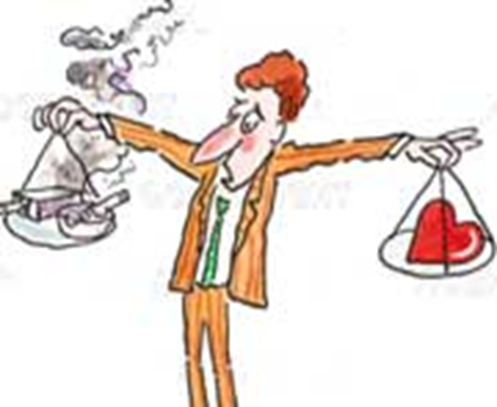

آنچه نبايد انجام داد
- سیگار نكشید.
- هرگز با پای برهنه روی زمین راه نروید.
- از آب خیلی گرم یا سرد جهت شستشوی پای خود استفاده نكنید.
- هرگز پاهایتان را برای گرم کردن در آب داغ فرو نبریدو در هر صورت از خیساندن پا در آب یا محلول های ضد عفونی
خودداری نمائید.
- از به کارگیری بطری های آب داغ یا کیسه آب جوش برای گرم کردن پا خودداری نمایید.
- هنگام چرب کردن پوست پا، کرم مرطوب کننده نباید وارد فضای بین انگشتان شود.
- هنگام نشستن روی صندلی و یا در حالت درازکش، از انداختن ساق ها و پاها روی همدیگر اجتناب کنید، چراکه این عمل موجب وارد آمدن
فشار روی عروق خونی و اعصاب پا شده و منجر به اختلال جریان خون اندام ها می گردد.
- وقتی فرد روی صندلی مینشیند بهتر است زیر پایش چیزی بگذارد تا از سطح زمین بالاتر باشد. دو یا سه بار در روز
انگشتان را برای 5 دقیقه حرکت دهد و زانو را بالا و پایین ببرد تا خون در ساق پا و انگشتان بهتر جریان یابد.
- پینه و میخچه ها را دستكاری نكنید. برای اصلاح آنها به پزشك مراجعه نمایید برای از بین بردن پینه و میخچه از
مواد شیمیایی استفاده نكنید. چسبهای مخصوص میخچه نیز توصیه نمی شود - از تماس پوست با محلولهای
ضد عفونی کننده غلیظ جلوگیری کنید.
- از نوار چسب های ویژه زخم، روی پاها استفاده ننمایید.
- هرگز جورابهای کش دار و بنددار نپوشید.
- بدون پوشیدن جوراب، کفش را به پا نكنید.
3 ساعت یك بار پای خود را از کفش - - از پوشیدن کفش برای یك مدت زمان طولانی خودداری کنید. )سعی کنید هر 4
خارج کرده و به آن استراحت دهید(
- از به کار بردن زینت آلات پا )مثل خلخال( خودداری کنید.
- هرگز کفشهای تنگ نپوشید.

Slide 32
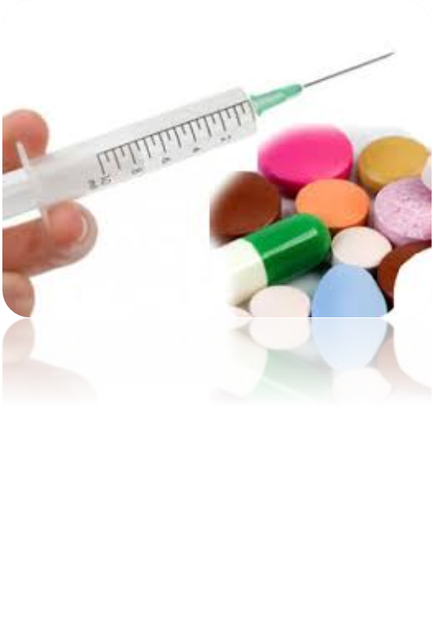
دارو های خوراکی:
گلي بن گلاميد
امروزه پرمصرف ترین داروی پایین آورنده قند خون است به گروه سولفونیل اوره ها تعلق دارد. مصرف این دارو سبب آزادسازی انسولین از لوزالمعده و ورود آن به جریان خون می شود که این امر نیز به کاهش قند خون می انجامد. بنابراین هنگامی باید از این دارو استفاده نمود که هنوز بدن قادر است انسولین بسازد و همین انسولین نیز دارای اثر باشد.
به این ترتیب می توان گفت که سولفونیل اوره ها باعث می شوند انسولین بیشتری از لوزالمعده وارد جریان خون شود. به همین دلیل این نوع دارو، برای دیابتی های وابسته به انسولین یا دیابت نوع 1 اثری ندارد

Slide 33

مت فورمين
مت فورمین باعث کاهش اشتها و تثبیت وزن در بیماران دیابتی می گردد. این دارو در بیماران چاق و افراد دارای چربی خون بالا مناسب تر می باشد.
تجویز مت فورمین محدودیت هایی به همراه دارد، از جمله اینكه افراد دارای بیماری های کبدی، کلیوی، نارسایی قلبی یا تنفسی نباید از مت فورمین استفاده کنند.
از آنجایی که با شروع مصرف این دارو، ممكن است مشكلات گوارشی مثل تهوع و اسهال رخ دهد لذا مصرف همزمان این دارو با غذا یا بلافاصله بعد از صرف غذا می تواند این مشكلات را تخفیف دهد. در هر حال، در صورت ایجاد اسهال و استفراغ باید مصرف دارو را قطع کرده و به پزشك مراجعه کنید. همچنین جهت کاهش عوارض گوارشی توصیه می شود مت فورمین با نصف قرص یا حداکثر یك قرص بعد از شام شروع و در صورت تحمل بیمار بتدریج مقدار آن افزایش یابد.
این دارو که به صورت قرص های 500 میلی گرمی است مقدار گلوکز تولیدشده توسط کبد را کاهش می دهد. همچنین مقاومت به انسولین را در بدن کاهش داده لذا جذب گلوکز به سلول های بدن بیشتر می شود.

Slide 34
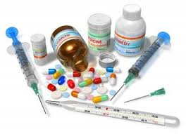
آکاربوز
این دارو باعث به تاخیر افتادن هضم کربوهیدراتها وبه دنبال آن تاخیر جذب گلوکز از روده می شود و در نتیجه از جذب آن جلوگیری می کند و باعث می شود که قند به آهستگی وارد جریان خون شود و از افزایش ناگهانی قندخون جلوگیری بعمل آید.
کربوهیدرات های تجزیه نشده در روده توسط باکتریهای روده ای تجزیه می شوند و این امر اغلب به بروز دل درد، نفخ و اسهال منجر می شود. این دارو باید در ابتدای غذاخوردن میل شود.
آکاربوز قرصهای 50 و 100 میلی گرمی دارد و باید به صورت نصف قرص 50 میلی گرمی در ابتدای هر وعده غذایی شروع شود تا عوارض گوارشی آن به حداقل برسد، معمولا عوارض گوارشی با ادامه درمان کاهش می یابند.

Slide 35
پيوگليتازون Pioglitazone
این دارو به تنهایی یا در ترکیب با داروهای دیگر برای درمان بیماران دیابتی نوع 2 ، که با رژیم غذایی و ورزش نتوانستند قند خون خود را کنترل کنند استفاده می شود. این دارو با افزایش حساسیت بدن نسبت به انسولین به کنترل سطح قند خون کمك می کند
رپاگلينيد Repaglinide
این دارو در درمان دیابت نوع 2 با تحریك لوزالمعده به ترشح انسولین، در تنظیم قند خون کمك می کند. برای افزایش تاثیر رپاگلینید، حداکثر تا نیم ساعت قبل از غذا باید مصرف شود. استفاده همزمان این دارو با آسپیرین و جم فیبروزیل تداخل اثر دارد و در صورت مصرف این داروها پزشك خود را مطلع سازید

Slide 36
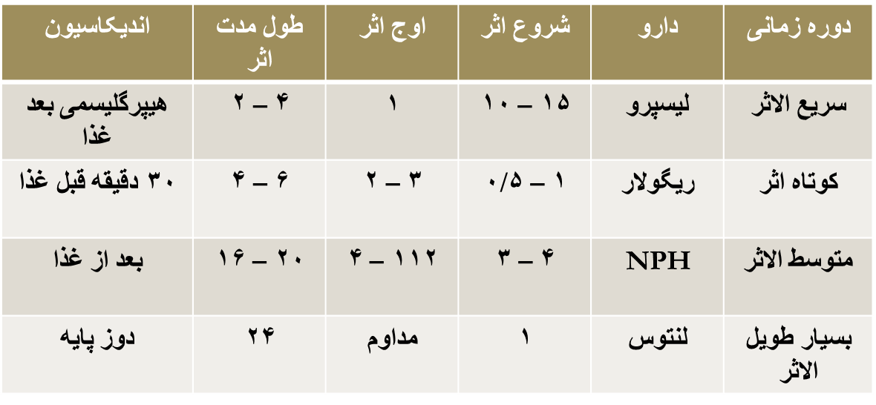
دارو تزریقی:

Slide 37
دماي نگهداري انسولین
• انسولین باز نشده باید در دماي یخچال ( 8-2 درجه سانتیگراد) نگهداري شود.
• ولی بعد از باز کردن می تواند در دماي اتاق نگهداري شود.
• تزریق انسولین در دماي اتاق سبب کاهش تحریک، سوزش یا درد تزریق می شود و انسولین هاي کدر زودتر به صورت سوسپانسیون در می آیند.

Slide 38
انسولین در چربی زیر پوست باید تزریق شود.
اگرهنگام تزریق درون پوستی
خروج سوزن از پوست، قسمت سفیدي ایجاد می شود که
می تواند نشاندهنده این باشد که انسولین به اندازه کافی
عمیق تزریق نشده است.

Slide 39
محل تزریق
• شکم، سریع ترین جذب انسولین را دارد.
• بازو و ران داراي جذب متوسط است.
• باسن، آهسته ترین محل جذب انسولین
است و در زمان هایی که نیازمند جذب
آهسته هستید، محل مناسبی است.

Slide 41
استفاده از قلم انسولین
بعد از فشردن انگشت شست روي دگمه تزریق، افراد دیابتی باید به منظور تزریق کامل و جلوگیري از نشت انسولین، 10 ثانیه صبر کنید.
اگر دوز تزریق بیشتر باشد، شاید لازم باشد که طولانی تر از 10 ثانیه تامل کنید.
قلم هاي انسولین که داراي پنجره اي براي نشان دادن دوز انسولین
هستند، باید در آخر هر تزریق به صفر برسند. این امر نشاندهنده این
موضوع است که دوز لازم تزریق شده است.

Slide 42
سر سوزن قلم انسولین
• سر سوزن قلم از دو طرف باز است که سبب می شود که هوا و انسولین با هم در ارتباط باشند.
اگر سر سوزن شما متصل به قلم باشد، تغییرات محیط می تواند روي دوز انسولین اثر بگذارد.
• سر سوزن قلم باید بلافاصله بعد از تزریق از قلم جدا شوند و در ظرف هاي مخصوص دور انداخته شوند. این امر سبب عدم ورود هوا یا سایر آلودگی ها به کارتریج می شود و از طرف دیگر از نشت انسولین به خارج جلوگیري می کند.

Slide 43
سر سوزن قلم انسولین
• سر سوزن قلم انسولین یک بار مصرف است.
• براي هر تزریق از سوزن جدید استفاده کنید.

Slide 44
استفاده از سر سوزن براي دفعات متعدد، سبب:
• افزایش احتمال شکستن سوزن در پوست،
مسدود شدن سوراخ سوزن،
افزایش احتمال لیپوهیپرتروفی،
تزریق دوز نادرست انسولین
افزایش هزینه هاي غیرمستقیم (مانند آبسه) می شود.

Slide 45
عوامل موثر بر جذب انسولین
• تزریق بیشتر از 50 واحد انسولین می تواند به 2 تزریق جداگانه تقسیم
رگولار و ،NPH شود.
• عملکرد زمانی انسولین آنالوگ طولانی اثر (گلارژین)، تحت تاثیر حجم
تزریق نیست.
• تزریق دوز بالاي انسولین، با نشت و درد بیشتر همراه است.

Slide 46
افزایش جذب انسولین
• تزریق درون عضلانی همه انسولین هاي انسانی، آنالوگ هاي سریع اثر
و طولانی اثر به علت کنترل نامنظم قند خون و خطر هیپوگلیسمی
شدید، اصلا توصیه نمی شود
• ماساژ محل تزریق انسولین توصیه نمی شود زیرا سبب افزایش جذب
انسولین می شود و زمان اثر انسولین غیر قابل پیش بینی می شود.
• افزایش درجه حرارت پوست مانند سونا، حمام آفتاب یا حمام آب داغ
سبب افزایش سرعت جذب انسولین می شود.
• تزریق به اندام هاي در حال ورزش سبب افزایش جذب انسولین،
عملکرد سریع تر انسولین و کاهش سریع تر قند خون می شود.

Slide 47
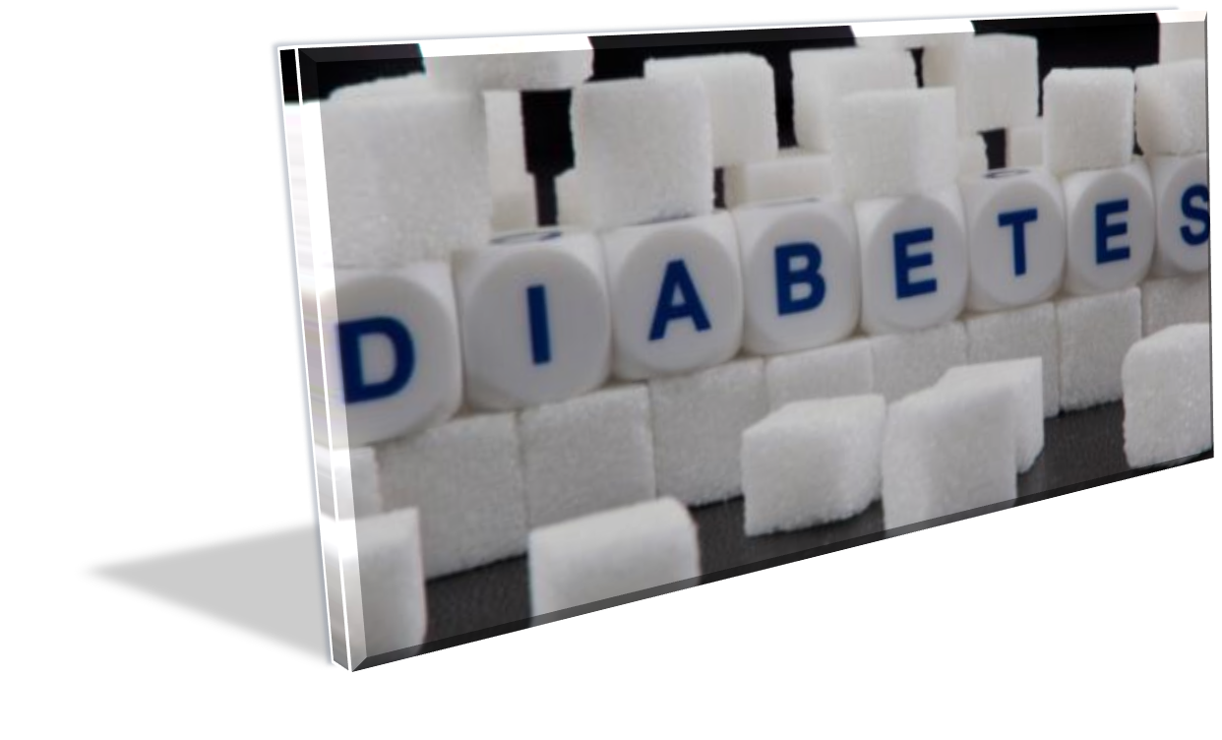
کاهش جذب انسولین
• سیگار کشیدن
• لیپوهیپرتروفی به علت استفاده زیاد از یک محل تزریق
• تزریق انسولین سرد

Slide 48
لیپودیستروفی
واکنش موضعی مربوط به بافت چربی است که به دو صورت دیده می شود:
• لیپوآتروفی، از دست رفتن چربی زیرپوستی در موضع تزریق که بهصورت
فرورفتگی سطحی یا عمیق میباشد.
• لیپوهیپرتروفی، ایجاد لایههاي فیبر و چربی
علل:
مصرف انسولین های ناخالص
تزریق در یک جای محدود
مصرف چند باره سوزن
بررسی نکردن محل پیش از تزریق

Slide 49
لیپوهیپرتروفی
جذب انسولین از این مناطق کمتر است، جذب انسولین با سرعت ثابتی
صورت نمی گیرد و از نظر ظاهري هم جنبه خوبی ندارد.
بیماران مکررا مناطق لیپوهیپرتروفی را براي تزریق انتخاب می کنند
چون این مناطق، عصب رسانی کمی دارند و تقریبا بدون درد هستند.
فرد دیابتی قبل از تزریق باید منطقه مورد نظر را بررسی و لمس کند.
هر منطقه اي که اثري از لیپودیستروفی، التهاب، ادم یا عفونت دارد،
نباید مورد تزریق قرار گیرد.
• یک مطالعه بین المللی روي روش هاي تزریق انسولین نشان داد که
%47 افراد، لیپوهیپرتروفی را تجربه کرده اند و این امر مرتبط با تزریق
در یک منطقه کوچک تر از تمبر پستی است. 28 % بیماران هیچ وقت
به یاد نمی آورند که محل هاي تزریق را با پزشک خود کنترل کرده باشند.
• بیمارانی که به مناطق لیپوهیپرتروفی تزریق می کنندHbA1C بالاتري دارند

Slide 50
توصیه ها:
• بیماران باید مکان هاي تزریق خود را تغییر دهند و از سرسوزن یا سرنگ
فقط یک بار استفاده کنند.
• محل هاي تزریق بایستی توسط خود فرد دیابتی و توسط پزشک در هر
ویزیت بررسی شوند. بهترین حالت این است که این بررسی در وضعیت
ایستاده باشد.
• بیماران باید راهنمایی شوند که در مناطق لیپوهیپرتروفی تزریق نکنند.
• وقتی بیماران تزریق را از مناطق لیپوهیپرتروفی به سالم تغییر می دهند،
باید در ابتدا دوز انسولین را کمتر کنند و قند خونشان را بیشتر اندازه
گیري کنند.
• به بیماران آموزش دهید که چگونه محل تزریق را بررسی کنند و آن
مناطق را براي شناسایی لیپوهیپرتروفی لمس کنند.

Slide 51
چرخش در تزریق انسولین
• براي جلوگیري از لیپوهیپرتروفی و تضمین جذب مناسب انسولین،
چرخش در محل تزریق انسولین بسیار ضروري است.
• بیماران باید یاد بگیرند که براي محل هاي تزریقشان نظم خاصی در
چرخش محل تزریق انسولین داشته باشند.
• چرخش منسجم در یک محل تزریق در هر بار ویزیت پزشک باید بررسی شود•
چرخش منسجم در یک محل تزریق در طول روز توصیه می شود
به نحوي که بین 2 منطقه حداقل 2 تا 3 سانتیمتر ( 2 انگشت)
فاصله باشد.

Slide 52
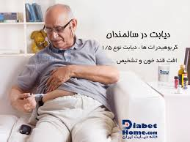
افراد سالمند
• رویکردي که براي سالمندان در نظر گرفته می شود، مستلزم یک
برنامه کاملا فردي و با در نظر گرفتن خصوصیات فیزیکی، اجتماعی و
روحی فرد می باشد.
• انسولین هاي مخلوط، براي سالمندان انتخاب مناسبی است. این نوع
انسولین ها- در مقایسه با انسولین هایی که خود فرد باید آن ها را
مخلوط کند- در افراد سالمند سبب تزریق دوز انسولین دقیق تر می
شود.
استفاده از قلم براي افراد سالمند ارجح است.
• آموزش افراد خانواده و یا دوستان فرد سالمند بسیار توصیه می
شود.
• در افراد سالمند لاغر، حتما تزریق با چین پوستی همراه شود.
بدون مشورت متخصص قلب ورزش سنکین انجام ندهند
مراقبت ازپوست
مراقبت از نظر عفونت ادراری
مراقبت ا زپاها
مراقبت از چشم ها
تغذیه مناسب

Slide 53
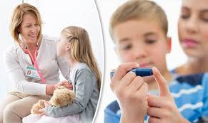
کودکان:
پزشکان باید به والدین این آگاهی را بدهند که استرس و عملکرد منفی آنها می تواند روي همکاري فرزندشان اثر بگذارد. به والدین این امکان داده شود که تزریق آب نمک با سرنگ یا سر سوزن متصل به قلم خالی را امتحان کنند.
• می توان از روش حواس پرتی براي تزریق انسولین استفاده کرد به شرطی که حقه بازي به حساب نیاید. تزریق در هنگام تماشاي برنامه مورد علاقه، بادکنک باد کردن، پازل درست کردن.
• می توان از بازي درمانی نیز سود برد. مثلا تزریق به اسباب بازي مورد علاقه کودك
•
پزشکان بایستی یک بررسی فردي روي کودکان داشته باشند که طول سوزن و روش تزریق مناسب را توصیه کنند.
قلم هاي انسولین وسایل تزریقی هستند که طول سوزن آنها کمتر است ،4 و 6 میلیمتري).

Slide 54
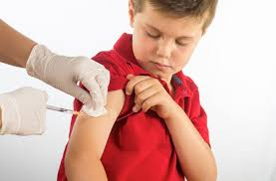
• اگر کودك از سرنگ استفاده می کند، حتما جایی تزریق کند که بیشترین چربی را داشته باشد، حتما پوست را بالا بیاورد و زاویه تزریق را هم در نظر بگیرد که تزریق داخل عضلانی رخ ندهد.
• بسیاري از کودکان و نوجوانان از چرخش محل تزریق تبعیت نمی کنند و لیپودیستروفی در آنها بسیار شایع است.
• پزشکان می بایستی اطلاعات کافی در مورد چرخش محل تزریق در اختیار فرد دیابتی و والدینش قرار دهند. والدین باید بدانند که نباید فقط در محل هاي مورد علاقه کودك تزریق کنند و از همه محل هاي تزریق استفاده کنند.
• در مورد کودکانی که خود تزریق می کنند، در مورد چرخش محل حتما باید نظارت شوند.
• سن شروع خود تزریقی انسولین متناسب با میزان تکامل و بلوغ فکري کودك است نه شناسنامه اي. اغلب کودکان بالاي 10 سال می توانند خود تزریق انسولین را انجام دهند.

Slide 55
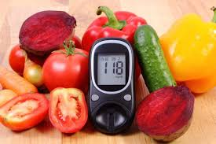
شرکت دادن کودکان در روند درمان
تحسین کردن
اطمینان از غذای سالم و ترکیب مناسب
هیدراته نگه داشتن کودک
عدم استفاده از غذاهای فراوری شده
مصرف شیرینی جات همراه یا قبل از غذا
حداقل استفاده از نوشابه ها
تشویق به فعالیت فیزیکی منظم
توجه به کیفیت غذا نه کمیت آن
استفاده به موقع از دارو ها
نسبت به علایم افت قند خون آگاه باشید

Slide 56
تهیه شده توسط:
شکوفه سمیعی
مهدیه یاوری
با تشکر ازتوجه شما

